Slide 1
Prioritná os: Vzdelávanie
Špecifický cieľ: 1.2.1 Zvýšiť kvalitu odborného vzdelávania a prípravy reflektujúc potreby trhu práce
Prijímateľ: Stredná odborná škola drevárska a stavebná Krásno nad Kysucou
Názov projektu: Zvyšovanie kľúčových kompetencií žiakov v Strednej odbornej škole drevárskej a stavebnej v Krásne nad Kysucou s ohľadom na moderné technológie a potreby trhu práce
Kód projektu ITMS2014+: NFP312010AGX2
Názov pedagogického klubu: Administratívny štýl v praxi

Slide 2
Pozvánka

Slide 3
Pozvánka
vnútropodniková písomnosť komunikačného charakteru
patrí medzi vlastné písomnosti úradu
informuje pozvaných o tom, kde a kedy sa uskutoční porada alebo iné podujatie, aký je jeho cieľ, hlavné body programu a čas predpokladaného ukončenia.

Slide 4
Úprava pozvánky
Úprava pozvánky nie je predpísaná normou, platia však zásady, ktoré náležitosti má obsahovať: 1. Záhlavie - adresa odosielateľa 2. Názov písomnosti - pozvánka 3. Miesto konania 4. Čas konania 5. Program 6. Predpokladaný termín ukončenia porady 7. Miesto a dátum vyhotovenia pozvánky 8. Podpis osoby zodpovednej za vedenie porady, resp. organizáciu podujatia.

Slide 5
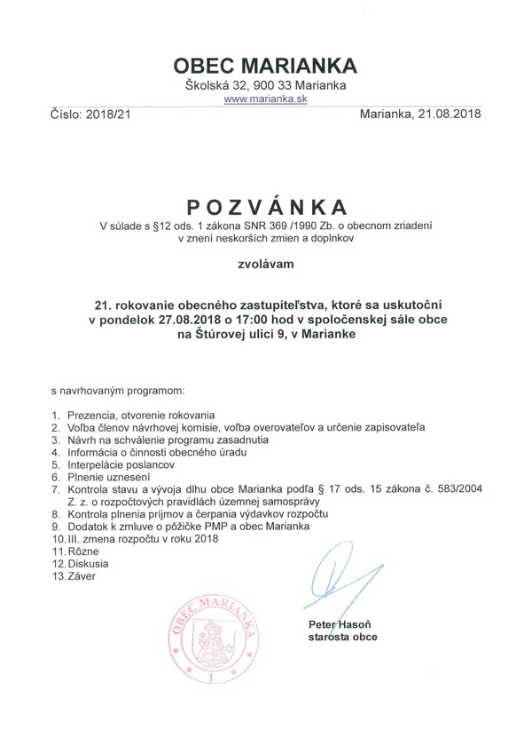
Úprava pozvánky
Významným osobám sa pozvánka na slávnostné porady, podujatia píše ako individuálny osobný list, ktorého prílohou je program rokovania.
Pozvánkam, ktoré majú formu listu sa prideľuje číslo spisu.
Ak rokovanie zabezpečuje náš úrad, pozvánka je súčasťou spisu založeného k danej porade, resp. podujatiu (informácie o zabezpečení ubytovania, stravovania, dopravy a pod. pre účastníkov rokovania, ako aj informácie o kontaktnej osobe a možnosti spojenia s ňou).

Slide 6
Ako napísať pozvánku
Názov a druh akcie
Na začiatku je dobré uviesť, kam daného človeka pozývame. Podľa toho už bude mať trochu jasnejšiu predstavu o tom, čo ho na podujatí bude čakať, ako sa má obliecť a iné náležitosti.
Pozývame Vás na oslavu 60. narodenín…
Údaje hostiteľa
Pozvaný hosť musí vedieť, kto ho pozýva. Nezabúdajte, že pozývate v 3. osobe, nie v 1.
Oslávenec Ján Novák Vás srdečne pozýva na…
Informácie o čase a mieste konania udalosti
Bez údajov o dátume, čase a mieste konania akcie by pozvánka bola úplne zbytočná. Hosť by netušil, kam a kedy má ísť, čo je nepredstaviteľné. Preto nikdy nezabudnite spomenúť aj tieto informácie.
…pozýva na oslavu svojich 60. narodenín, ktorá sa uskutoční 10. októbra 2010 o 19:00 v priestoroch hotela Plaza.

Slide 7
Dress code
Neuvedením informácie o požadovanom oblečení môžeme pozvaného dostať do rozpakov. Musí totiž sám uvažovať, aké oblečenie bude vhodné a vychádzať môže iba z údajov uvedených na pozvánke. Napísaním dress code do pozvánky zabránime zbytočným faux pas, kedy by sa na oslave mohol stretnúť muž v čiernom obleku s mužom v polo tričku. Dress code sa uvádza iba pre muža, jeho partnerka sa mu prispôsobí. Ak pozývame ženu, tak píšeme dress code ako pre muža.
Dress: Formal
Doprovod
Pozvánka býva občas adresovaná priamo na meno a vtedy je neprenosná. Ak nie je uvedené v pozvánke, že je vítaný partner pozvaného, tak ho na oslavu nemôžeme zobrať. Pokiaľ pozývate aj partnerov a partnerky, uveďte formulku za meno hosťa.
Peter Pozvaný s doprovodom
Vyžiadanie potvrdenia účasti
Pri niektorých akciách, kde potrebujete obsadiť každé miesto, je vhodné vyžiadať si aj potvrdenie o účasti. To vyžiadate jednoduchou skratkou RSVP a uvedením kontaktu, na ktorý sa vám má pozvaný ozvať. Pokiaľ chcete, aby zavolal iba vtedy, ak nepríde, tak uveďte RSVP/ Regrets only.
Pozvánky vždy odosielajte včas pred akciou, minimálne 3 týždne vopred. V prípade dôležitých alebo zaneprázdnených hostí ich odošlite aj 2 mesiace pred udalosťou a potom odošlite už len pripomenutie akcie. Grafické spracovanie a kvalita papiera sa môže líšiť v závislosti od úrovne akcie, na ktorú pozývate. Vždy je len na vás, akú pozvánku vytvoríte, no dajte si záležať.

Slide 8
Ukážky

Slide 11
Ďakujem za pozornosť!

